Slide 1
АНАЛИЗ ПРИБЫЛЬНОСТИ ПРЕДПРИЯТИЯ НА ОСНОВЕ
РЕГРЕССИОННЫХ МОДЕЛЕЙ
Работу выполнил:
Студент группы: 4-1
Факультете: Э-И
Бухало Денис

Slide 2
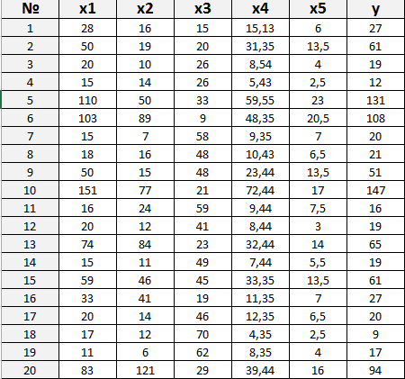

Прибыль предприятий и факторы влияющие на ее показатель

Slide 3
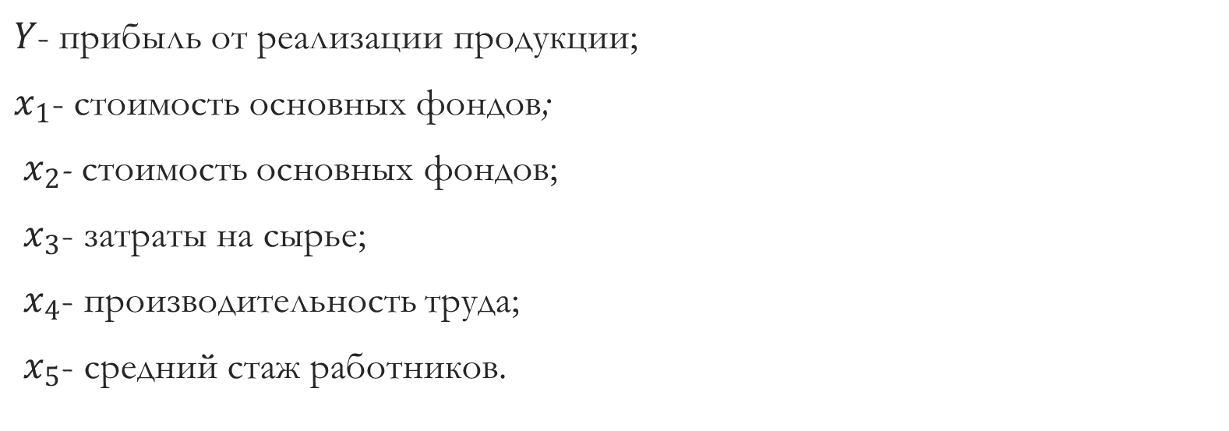
Постановка задачи
$Y$- прибыль от реализации продукции;
$x_{1}$- стоимость основных фондов;
$x_{2}$- стоимость основных фондов;
$x_{3}$- затраты на сырье;
$x_{4}$- производительность труда;
$x_{5}$- средний стаж работников.

Slide 4
Парные эконометрические модели

Slide 6
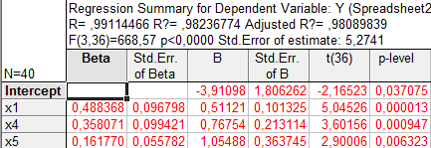
Регрессионная модель статистически значимых параметров

Slide 7
Уравнение регрессии
$$Y=0,51121x_{1}+0,76754x_{4}+1,05488x_{5}−3,91098$$

Slide 8
Спасибо за внимание !

